Slide 1
Число 8. Цифра 8
Выполнила:
Халикова Елена Александровна
учитель высшей категории
МБОУ СОШ № 1 п. Редкино,
Конаковского района, Тверской области

Slide 2
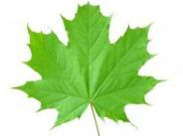
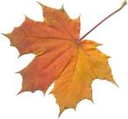
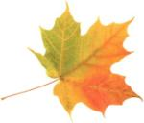
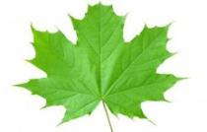
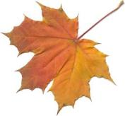
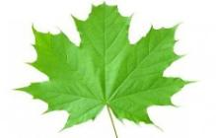
7
3
5
2
1
4
6

Slide 3
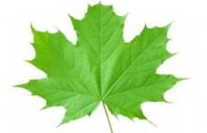
Расставьте по порядку
4
1
7
5
2
6
3

Slide 4
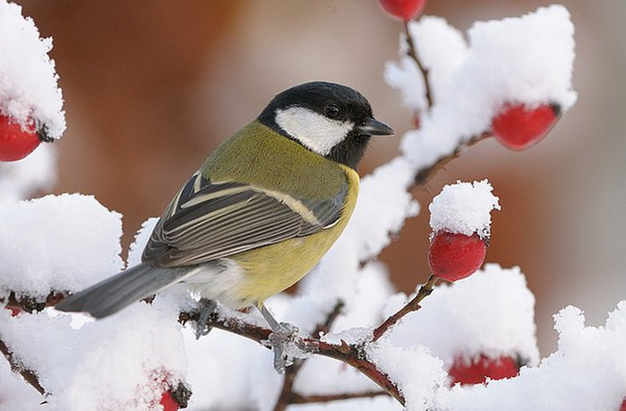
Загадка
Синие пёрышки, жёлтое брюшко.
Эта маленькая птичка называется…
(синичка)

Slide 5
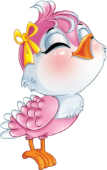
Задача
6+1=7

Slide 6
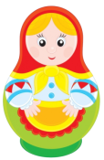
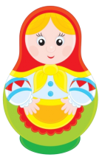
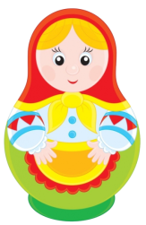
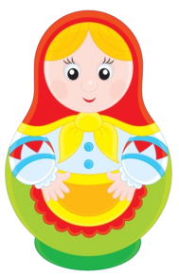
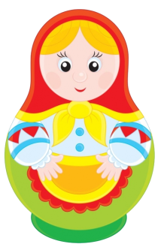
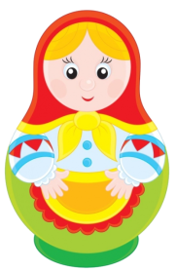
7
+1=
?

Slide 7
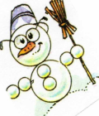
На что похожа цифра 8?
Цифра восемь так вкусна:
Из двух бубликов она.
Цифру восемь, цифру 8
На носу всегда мы носим.
Наверное, со мной догадались вы тоже –
На снежную бабу восьмерка похожа.

Slide 8
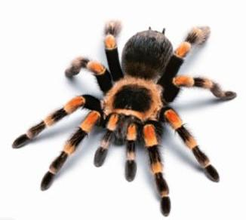
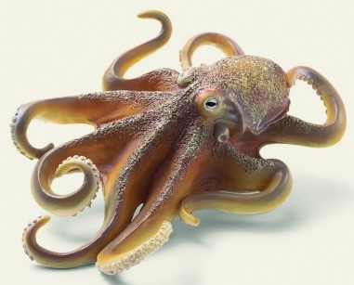
Интересные факты.
У природы вместе спросим,
У кого чего есть восемь?
Восемь ног у паука,
Ножка тоньше волоска.
Восемь ног у осьминога,
На ногах присосков много.

Slide 9
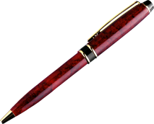
Учимся писать цифру
У восьмёрки два кружка. Нарисуй снеговика: На одном кружке - другой. Цифра восемь пред тобой! Два колечка нарисуй, То побольше, что внизу. Плавно их соедини, Вот и всё.
Теперь взгляни!

Slide 10
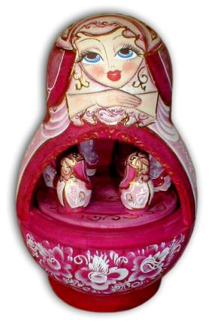
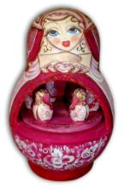

Slide 11
Рефлексия
Легко
Затруднялся
Было трудно

Slide 12
Спасибо за внимание!

Slide 13
Источники информации
www.shutterstock.com
http://go.mail.ru/search?q=%E2%F1%B8+%E4%EB%FF+%EF%F0%E5%E7%E5%ED%F2%E0%F6%E8%E9&fr=mrch&fr3=mailru
http://go.mail.ru/search_images?q=%D1%81%D0%B8%D0%BD%D0%B8%D1%87%D0%BA%D0%B0#urlhash=1298166349325464955
http://prezentazia.ucoz.ru/

